Slide 1




Optimisation de réseaux multi-sources.
Mix 5, semestre 1
Cours 6: Couplage sectoriel
Mattéo Berthelin, matteo.berthelin@univ-lehavre.fr
PhD, Université Le Havre Normandie, University of Balearics Islands

Slide 2
Plan
Motivation
Le transport
La chaleur résidentielle
L’industrie
Modélisation

Slide 3
Motivation.

Slide 4
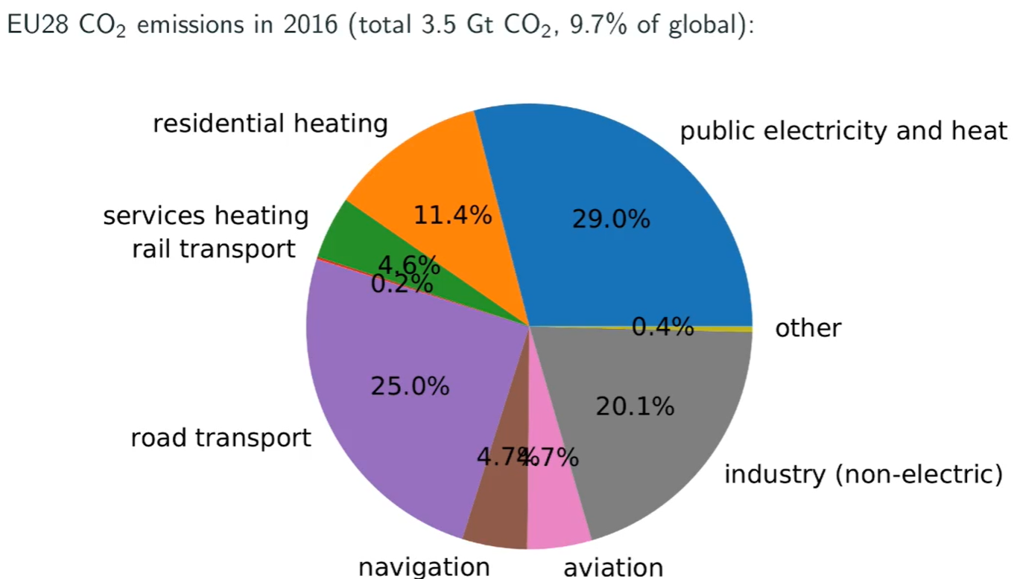
L’énergie est omniprésente
La production d’électricité compte moins de 29% dans le total des émissions.
Il faut s’occuper: du transport, de la production de chaleur, de l’industrie

Slide 5
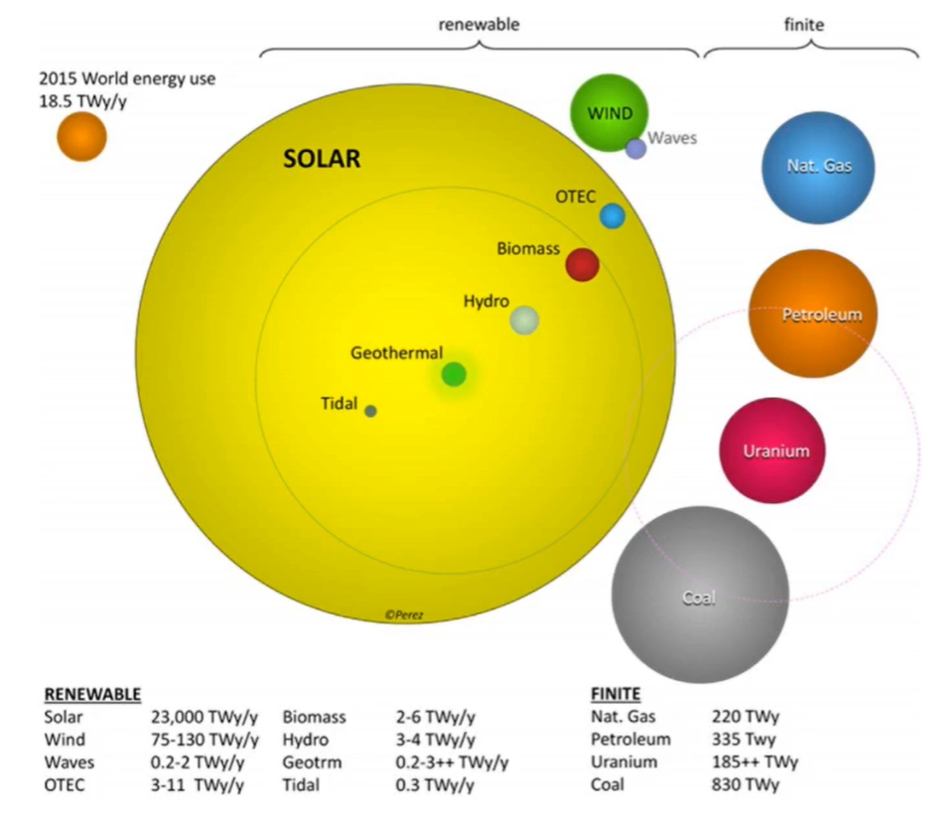
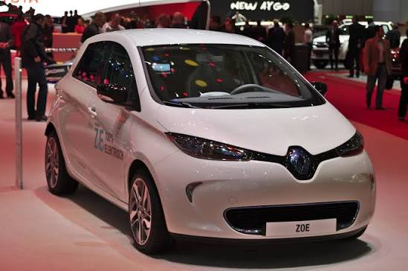
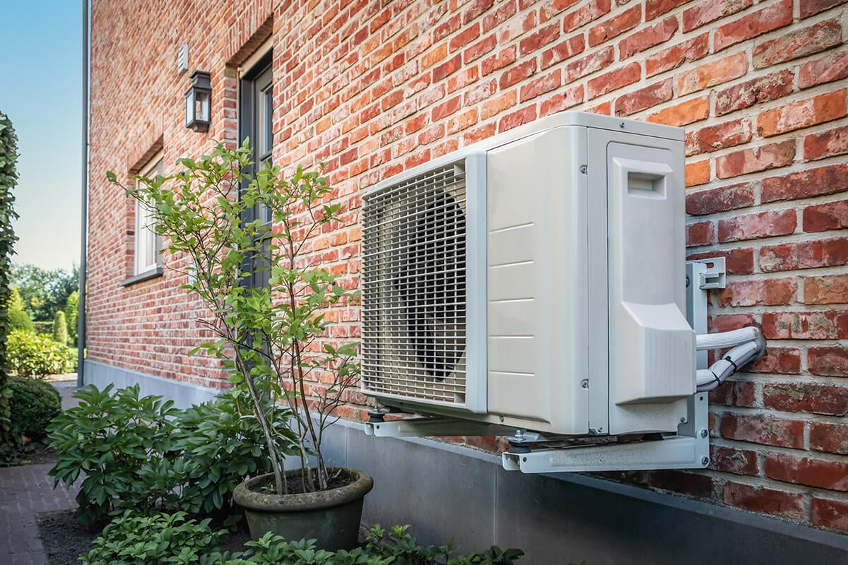
Le futur est électrique
Le potentiel de provision d’énergie bas-carbone est dominé par le vent et le solaire, qui convertissent les ressources renouvelables en électricité.
Donc les secteurs doivent s’électrifier !

Slide 6
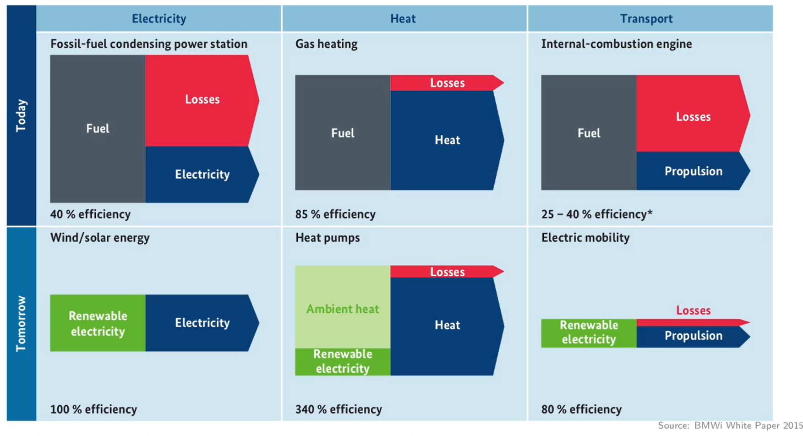
Le futur est électrique

Slide 7
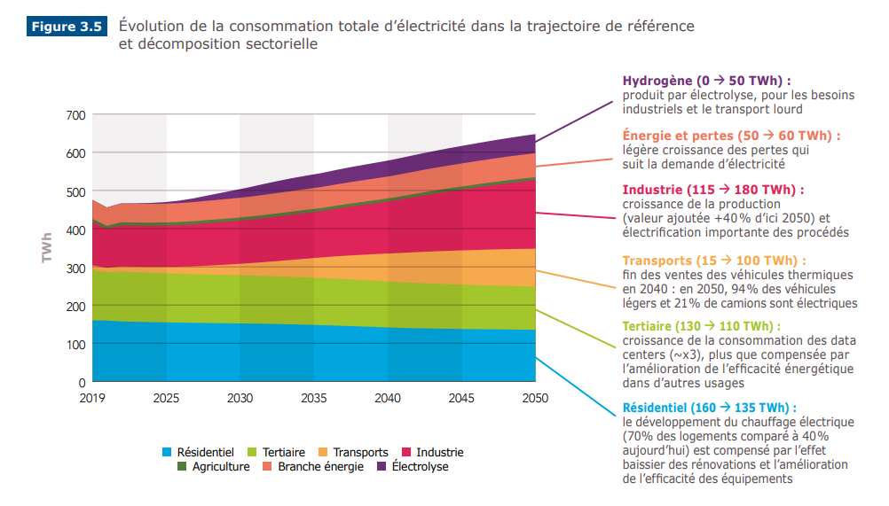
Consommation projetée

Slide 8
Une forme de flexibilité
Ce couplage entre les secteurs, tous consommateurs d’électricité à terme , peut être penser de manière à apporter de la flexibilité au réseau.
On l’a vu, le couplage sectoriel implique:
Des réseaux de transmissions (réseaux de gaz)
Du stockage d’énergie (fabrication H2/méthane)
De la gestion de la demande (Décaler la recharge des véhicules électriques)
Le couplage sectoriel à déjà commencé il y des années avec la mise en service de Combined Heat and Power plant (CHP)

Slide 9
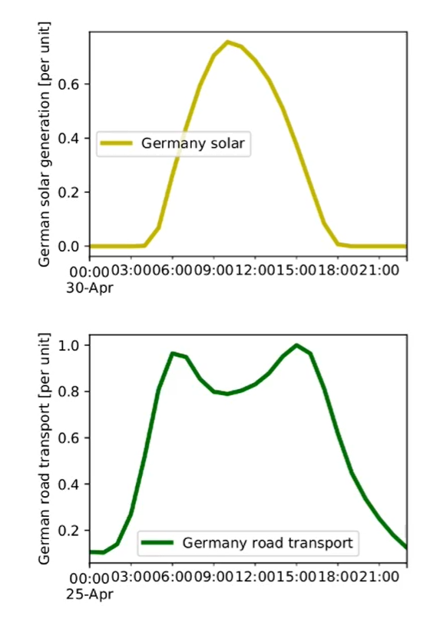
Flexibilité et couplage: court terme
Les variations journalières peuvent être compensées par:
La gestion de la recharge des véhicules électrique et du fonctionnement des pompes à chaleur pour le chauffage résidentiel
L’utilisation des batteries des véhicules électriques comme des unités de stockages (Vehicle-to-Grid – V2G)
Options non-couplés: STEP, Battery storage, réseaux Est-Ouest sur plusieurs fuseaux horaires

Slide 10
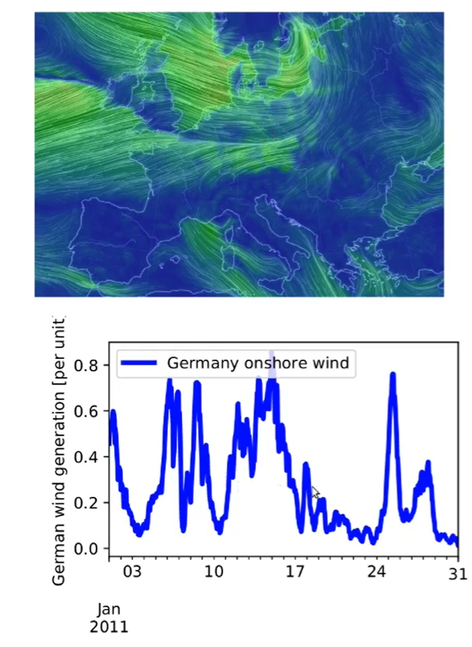
Flexibilité et couplage: moyen terme
Les variations hebdomadaires peuvent être compensées par:
Du P2G, l’hydrogène pouvant être utilisé dans l’industrie, stockage thermique pour la chaleur résidentielle
Options non-couplés: Un réseau de transmission qui s’étend au-delà des aires de corrélations géographiques du vent

Slide 11
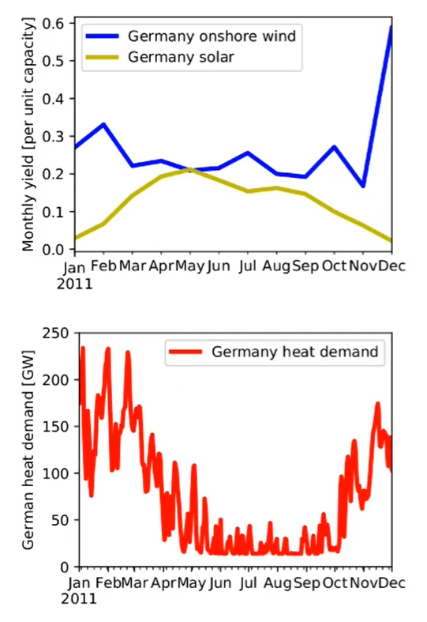
Flexibilité et couplage: long terme
Les variations saisonnières peuvent être compensées par:
Du stockage, essentiellement les mêmes qu’à moyen terme
Options non-couplés: Un réseau de transmission Nord-Sud sur plusieurs latitudes

Slide 12
Transport

Slide 13
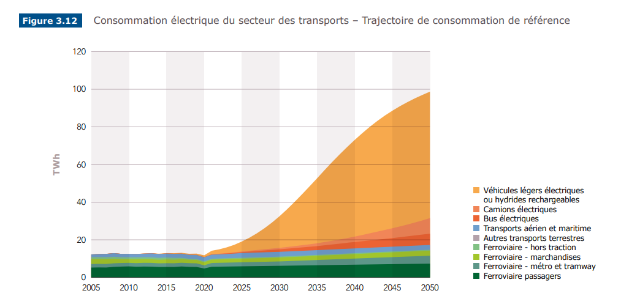
Consommation des transports
La consommation électrique directe des transports augmente, majoritairement du fait du remplacement du parc de voitures

Slide 14
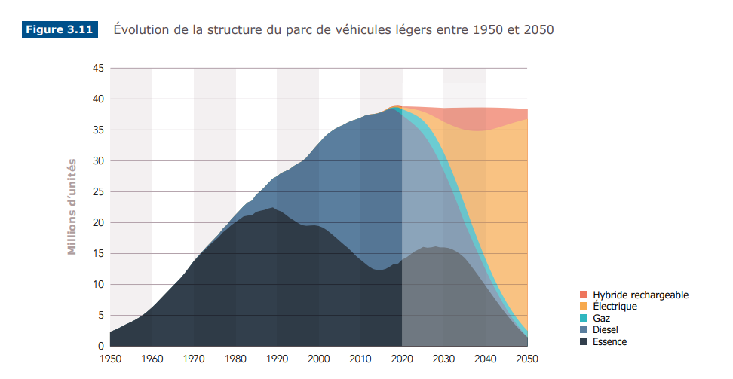
Consommation des transports
La consommation électrique directe des transports augmente, majoritairement du fait du remplacement du parc de voitures

Slide 15
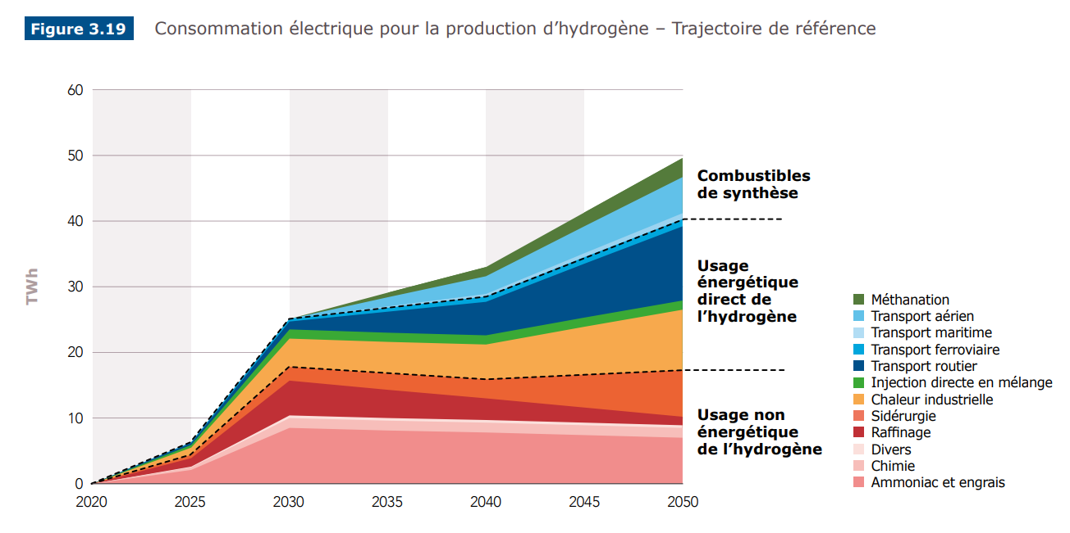
Consommation des transports
Tous les usages ne sont pas directement électrifiés, l’hydrogène joue un rôle par usage direct ou via des combustibles synthétiques pour les transports lourds
Camions, avions, maritime, trains

Slide 16
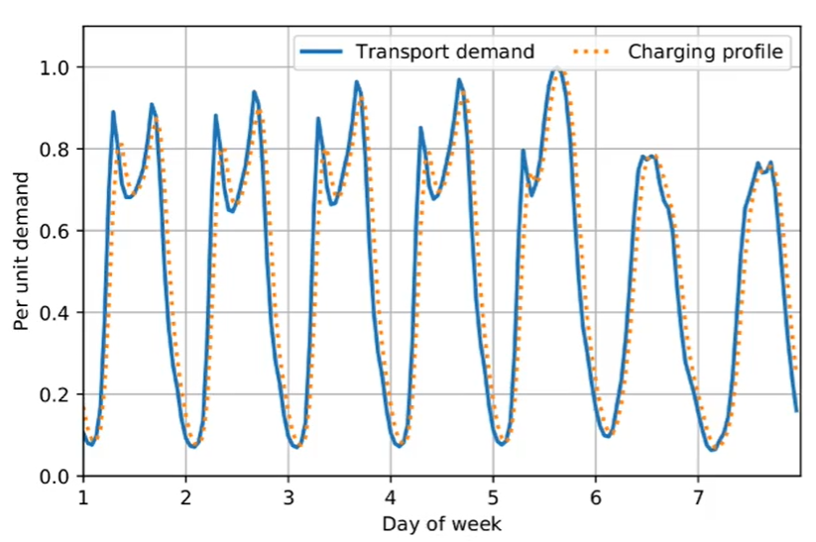
Profil de demande
La demande est très volatile, avec un pattern spécifiquement journalier
Les usages électrifiés constituent une demande pour la recharge des batteries
Les usages non-électrifiés constituent ne demande pour la production d’hydrogène et de combustibles de synthèse

Slide 17
Chaleur résidentielle

Slide 18
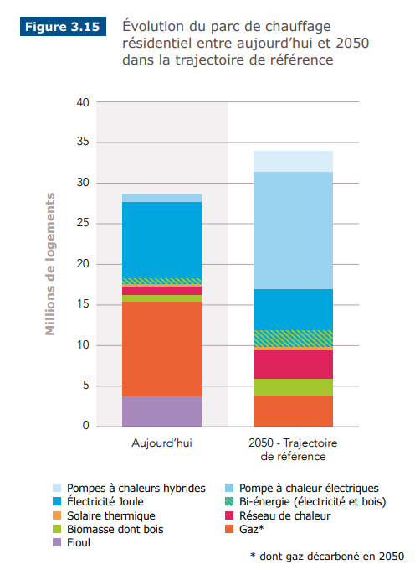
Consommation du secteur
Le parc de chauffage croît et s’électrifie
Avec la prise en compte des mesures d’efficacité énergétiques, la demande d’électricité associé au secteur pourrait baisser malgré tout
Les options sont multiples

Slide 19
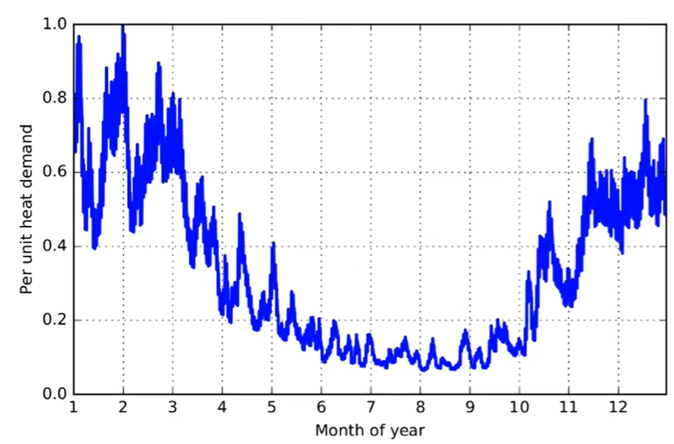
Le profil de consommation
Le profil de demande varie beaucoup, avec des variations à compenser sur toutes les périodes: journalières, hebdomadaires, et saisonnières

Slide 20
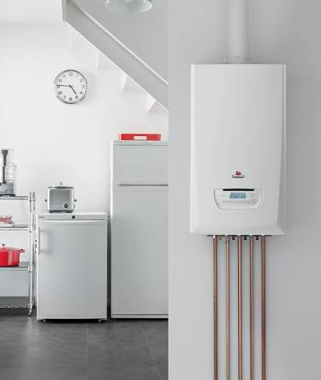
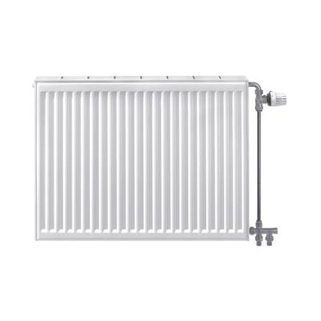
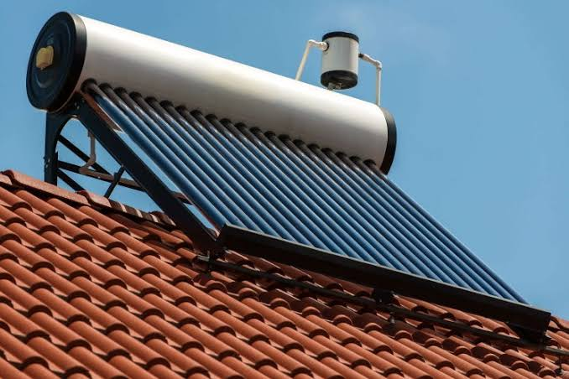
La production décentralisée
La chaleur peut être produite de manière décentralisée (à l ’échelle individuelle):
Pompes à chaleurs (tout électrique ou hybride)
Radiateurs (Effet Joule)
Chaudières (Gaz)
Solaire thermique (non-couplé)
Storage (water tank with 3 days duration)

Slide 21
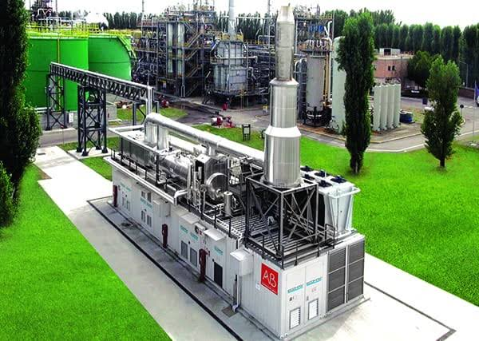
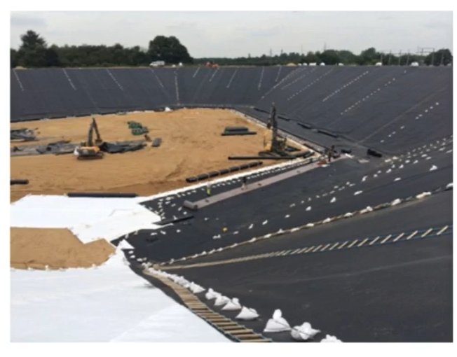
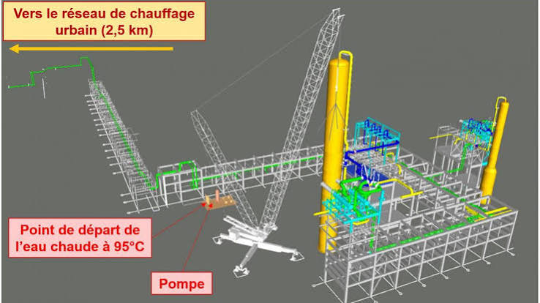
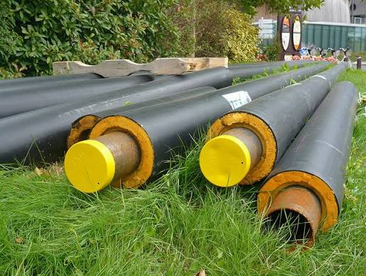
La production centralisée
La chaleur peut être produite de manière centralisée, puis distribuée aux consommateurs par un réseau de chaleur:
Pompes à chaleurs, radiateurs, solaire thermique (plus gros)
Stockage (réservoir avec de plus grandes durées)
Turbines à cycles combinés
Récupération de chaleur fatale

Slide 22
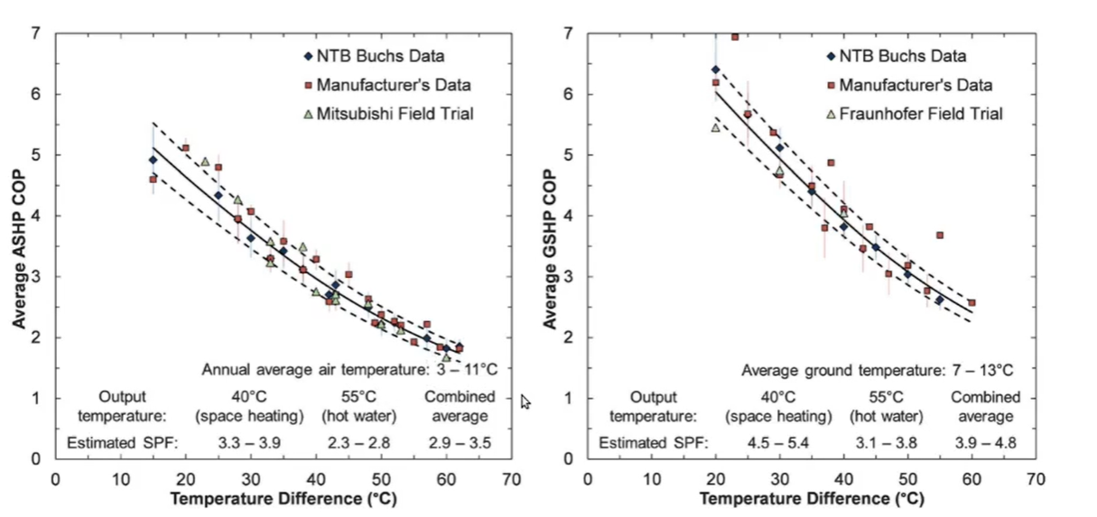
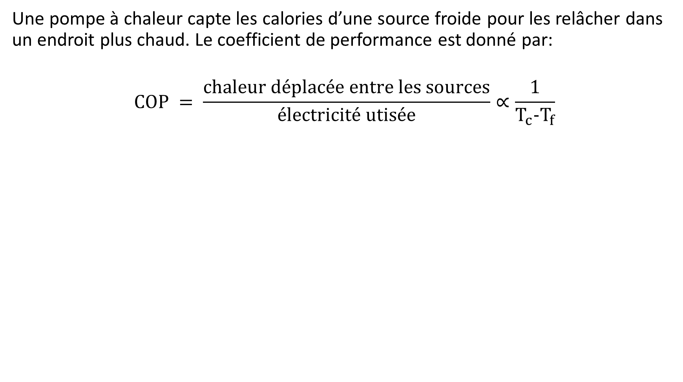
Pompes à chaleur
Une pompe à chaleur capte les calories d’une source froide pour les relâcher dans un endroit plus chaud. Le coefficient de performance est donné par:
$$COP = \frac{chaleur déplacée entre les sources}{électricité utisée}∝\frac{1}{T_{c}−T_{f}}$$

Slide 23
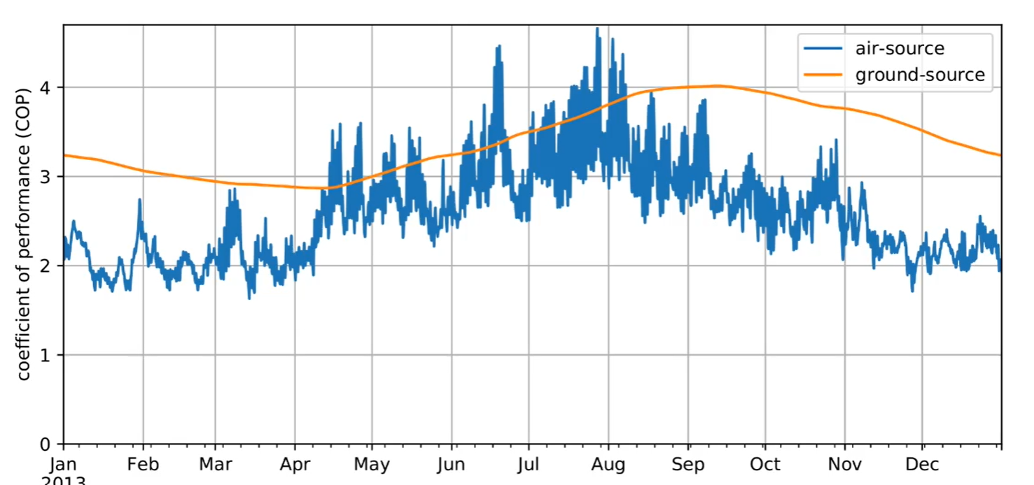
Pompes à chaleur
Le coefficient de performance varie avec la température, et dépend de la technologie

Slide 24
Industrie, transport maritime et aviation

Slide 25
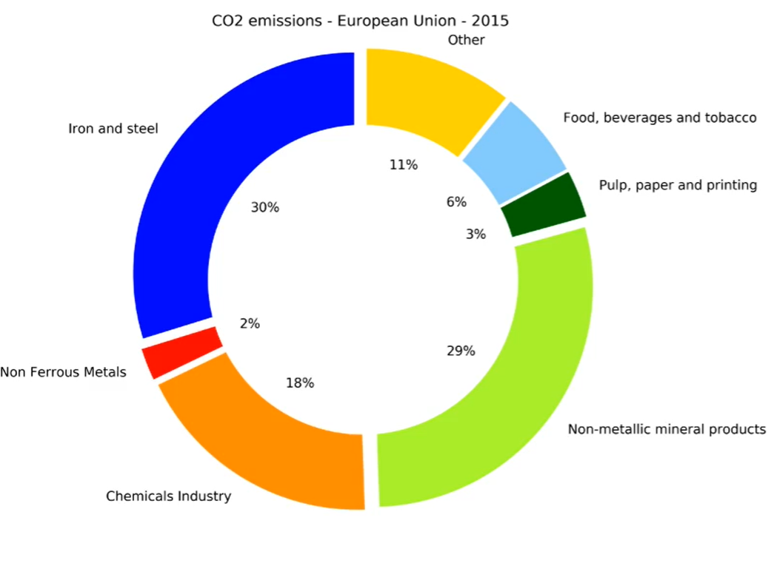
Les émissions de l’industrie
Plusieurs secteurs sont émetteurs
Les deux principales des émissions sont:
La combustion de fossiles pour générer des hautes températures (production de très forte chaleur)
Les réactions chimiques, par exemple la production d’hydrogène pour les engrais

Slide 26
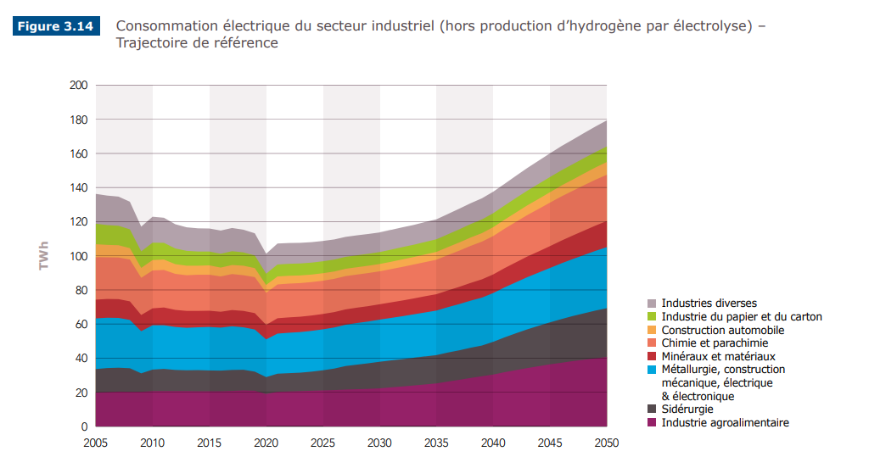
Demande
A l’électrification directe, il faut ajouter la demande en hydrogène décarboné

Slide 27
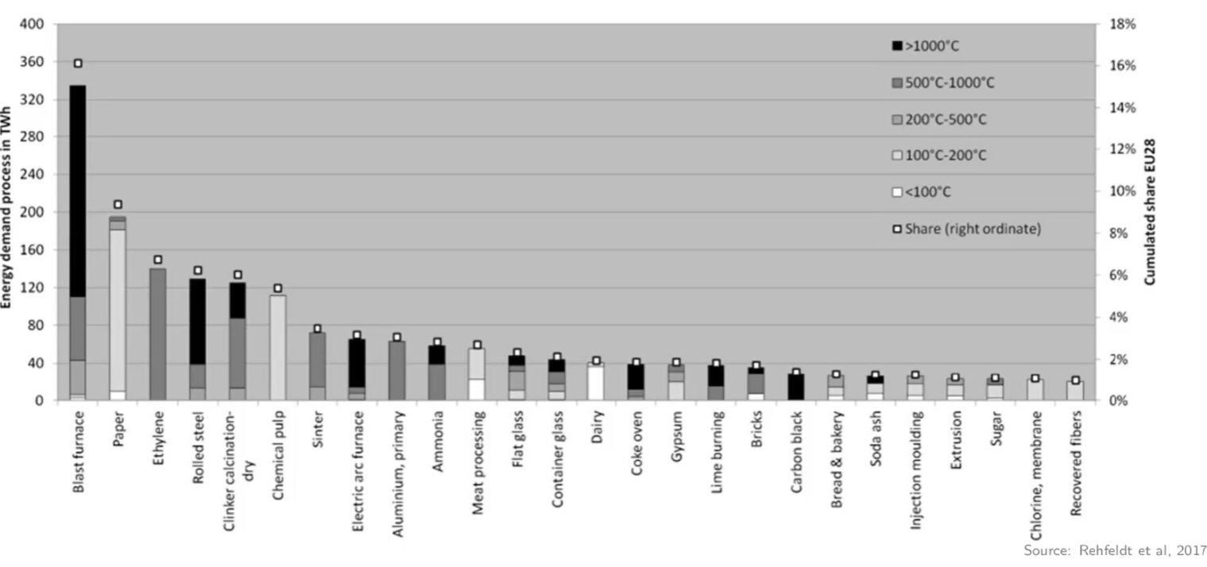
Production de chaleur industrielle
Si le process nécessite une température > 100°C, les moyens de production de chaleur résidentiel dont on a discuté ne sont pas suffisants. Options: combustion d’hydrogène et dérivées, nucléaire, électrification directe, biomasse

Slide 28
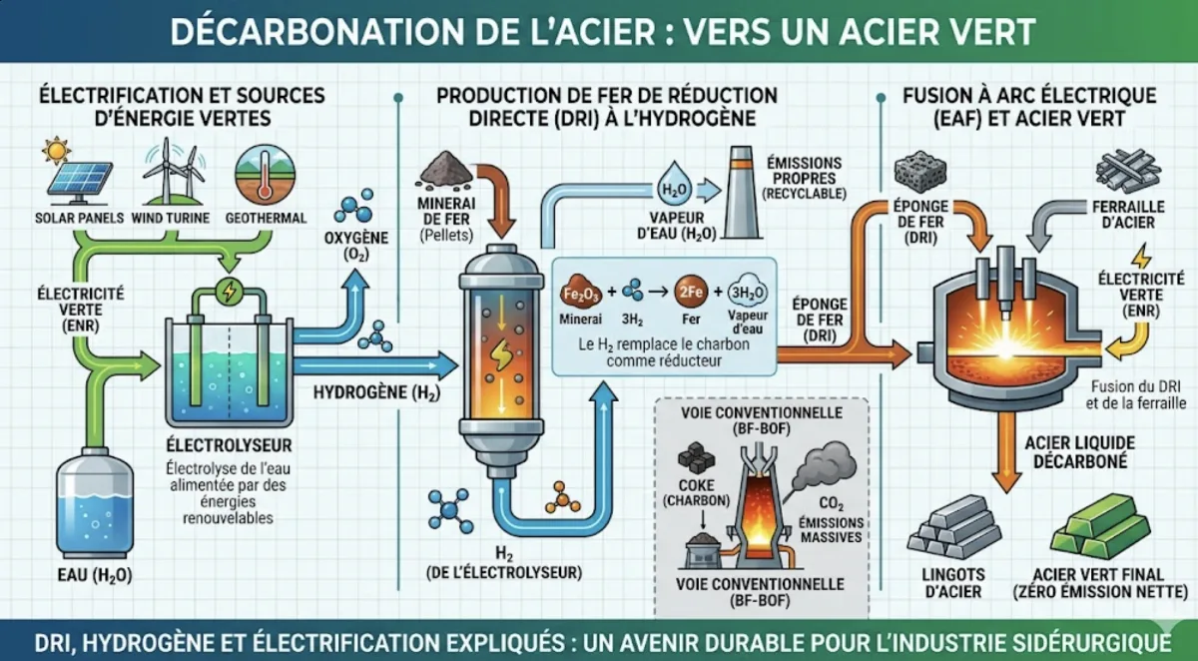
Industrie du fer et de l’acier

Slide 29
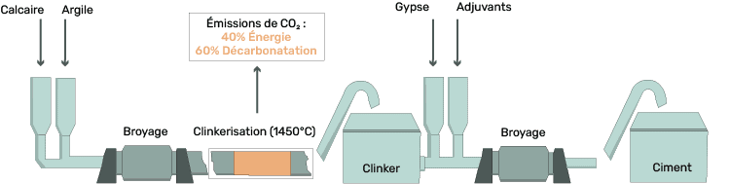
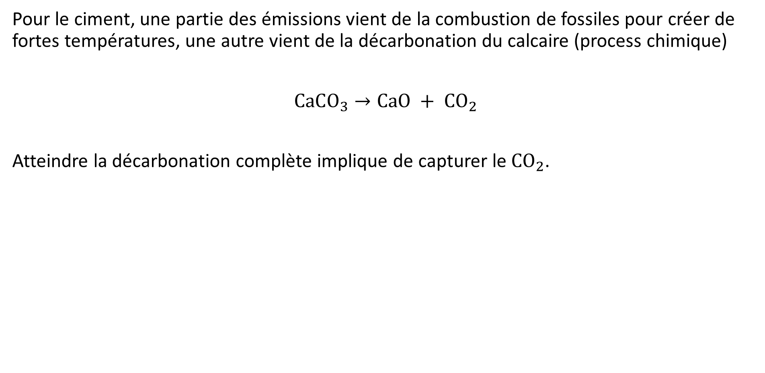
Ciment
Pour le ciment, une partie des émissions vient de la combustion de fossiles pour créer de fortes températures, une autre vient de la décarbonation du calcaire (process chimique)
$CaCO_{3}→CaO + CO_{2}$
Atteindre la décarbonation complète implique de capturer le $CO_{2}$.

Slide 30
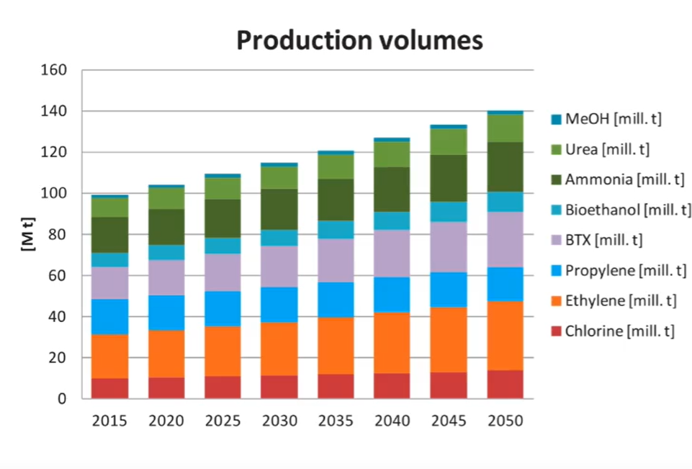
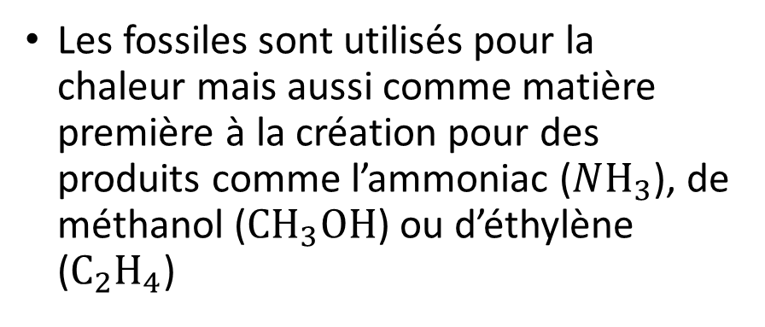
Industrie chimique
Les fossiles sont utilisés pour la chaleur mais aussi comme matière première à la création pour des produits comme l’ammoniac ($NH_{3}$), de méthanol ($CH_{3}OH$) ou d’éthylène ($C_{2}H_{4}$)

Slide 31
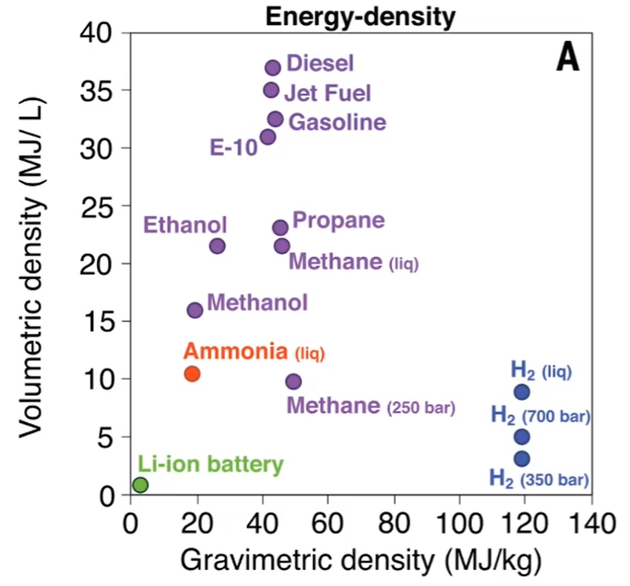
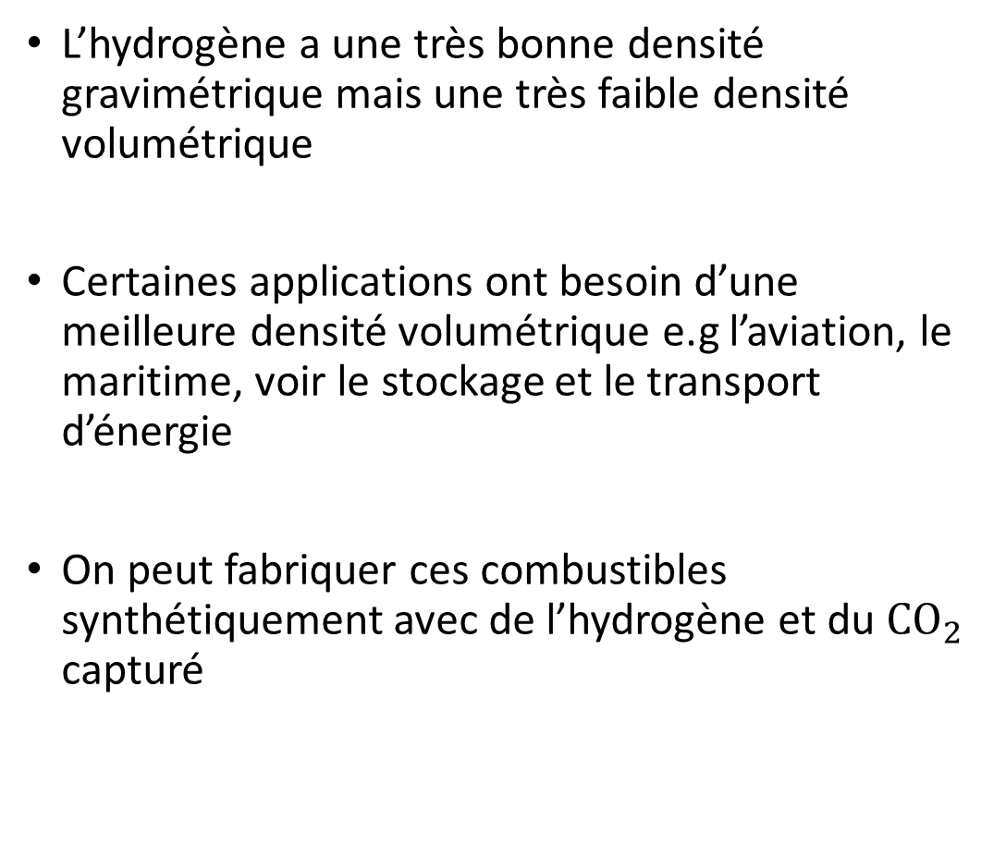
Aviation, maritime
L’hydrogène a une très bonne densité gravimétrique mais une très faible densité volumétrique
Certaines applications ont besoin d’une meilleure densité volumétrique e.g l’aviation, le maritime, voir le stockage et le transport d’énergie
On peut fabriquer ces combustibles synthétiquement avec de l’hydrogène et du $CO_{2}$ capturé

Slide 32
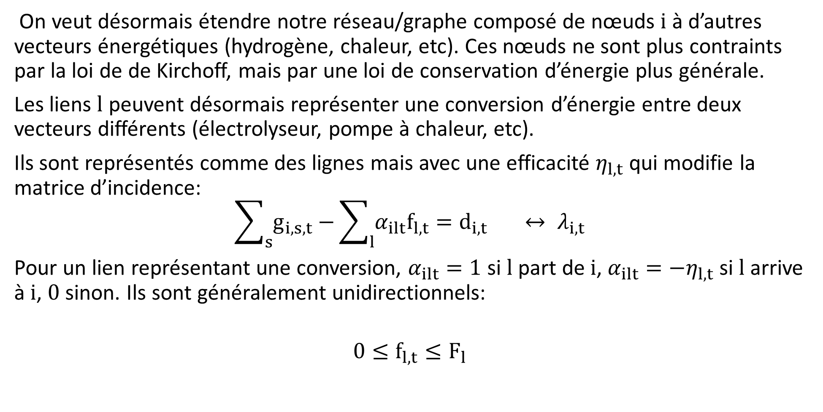
Etendre le modèle à d’autres vecteurs énergétiques
On veut désormais étendre notre réseau/graphe composé de nœuds $i$ à d’autres vecteurs énergétiques (hydrogène, chaleur, etc). Ces nœuds ne sont plus contraints par la loi de de Kirchoff, mais par une loi de conservation d’énergie plus générale.
Les liens $l$ peuvent désormais représenter une conversion d’énergie entre deux vecteurs différents (électrolyseur, pompe à chaleur, etc).
Ils sont représentés comme des lignes mais avec une efficacité $η_{l,t}$ qui modifie la matrice d’incidence:
$$\sum_{s}{g_{i,s,t}−}\sum_{l}{α_{ilt}f_{l,t}}=d_{i,t} ↔ λ_{i,t}$$
Pour un lien représentant une conversion, $α_{ilt}=1$ si $l$ part de $i$, $α_{ilt}=−η_{l,t}$ si $l$ arrive à $i$, $0$ sinon. Ils sont généralement unidirectionnels:
$$0≤f_{l,t}≤F_{l}$$

Slide 33
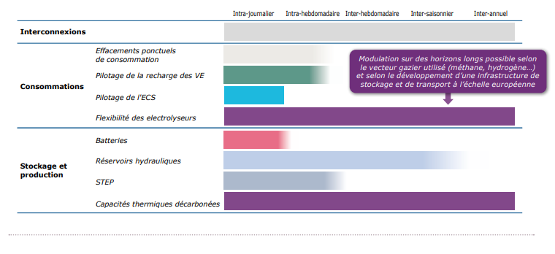
Bilan: flexibilités

Slide 34
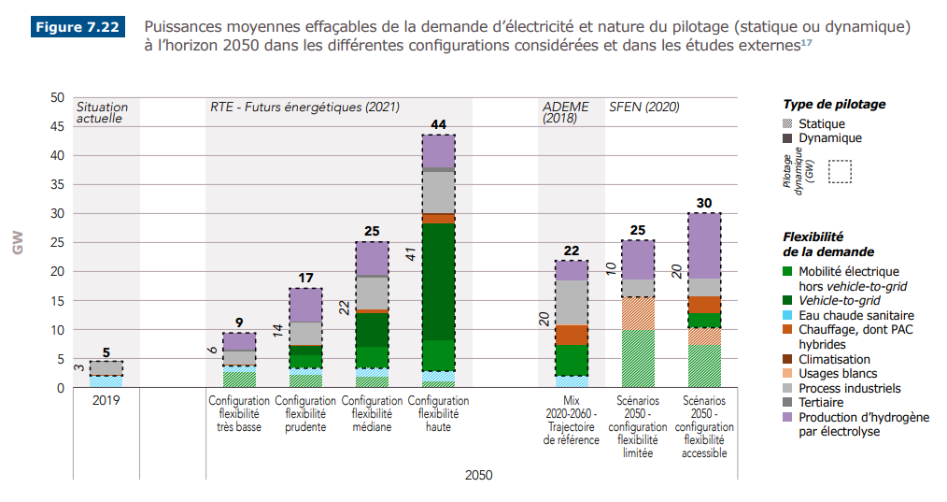
Bilan: flexibilités

Slide 35
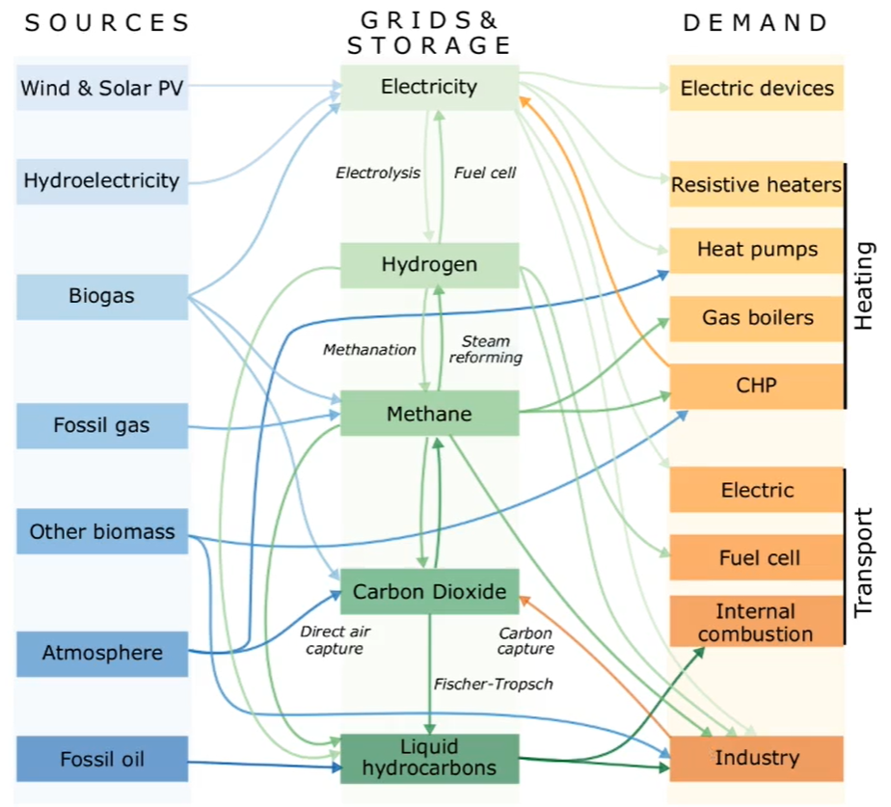
Bilan: le futur réseau est multi-source

Slide 36
Une étude sur un réseau Européen à forte part d’énergie renouvelable (2/2)

Slide 37
Effet du couplage sectoriel
Les résultats qu’on va étudier viennent du modèle présenter dans le chapitre précédent en fin de cours, auquel on a couplé les secteurs du transport et de la chaleur résidentielle.
En plus de la demande d’électricité, la demande d’énergie des transports et de la chaleur est ajoutée pour chaque pays de l’UE
La réduction de 95% des émissions s’applique aux trois secteurs

Slide 38
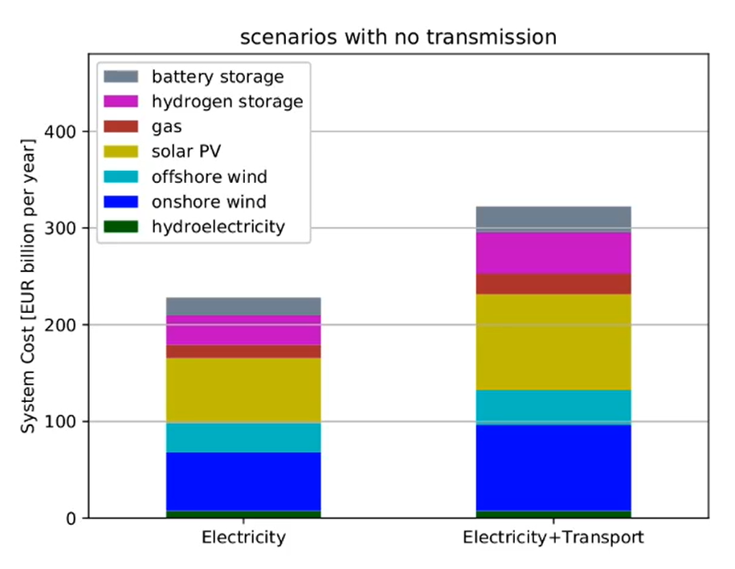
Couplage Elec + Transport
Scénario sans interconnections et sans gestion de la demande des véhicules électriques
Si tout les transports routiers et ferroviaires s’électrifient, la demande d’électricité augmente de 37%
Le coût annualisé du système augmente de 41%, car plus de stockage pour gérer les pics de demande
Le système préfère du PV pour matcher le pic journalier de demande

Slide 39
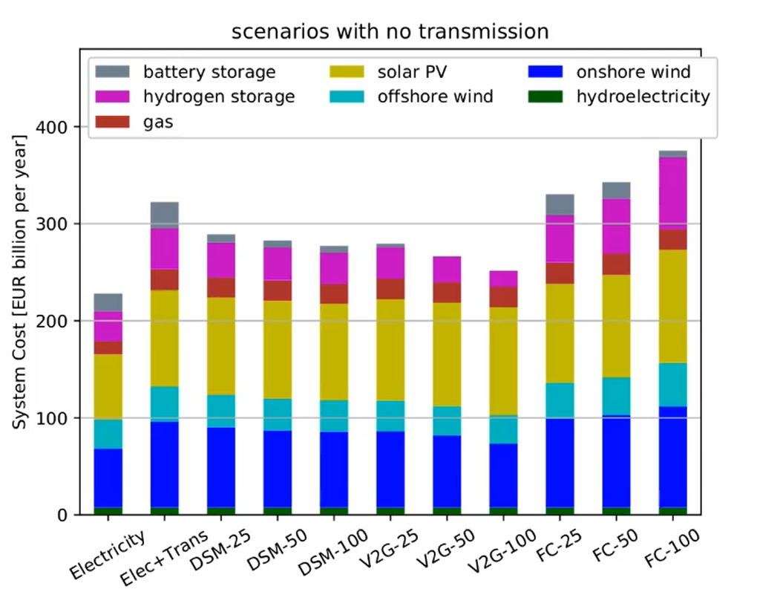
Couplage Elec + Transport avec FLEX
On autorise maintenant le décalage de la demande, le V2G, et l’hydrogène
Le décalage de la demande peut réduire les coûts de 14% (avec déjà 10% pour 25% de véhicules participant)
Autorisé le V2G réduit les couts d’encore 10% (ça réduit l’installation de batteries stationnaires et d’intégrer plus de PV)
A cause des pertes à la conversion, l’hydrogène augmente les coûts

Slide 40
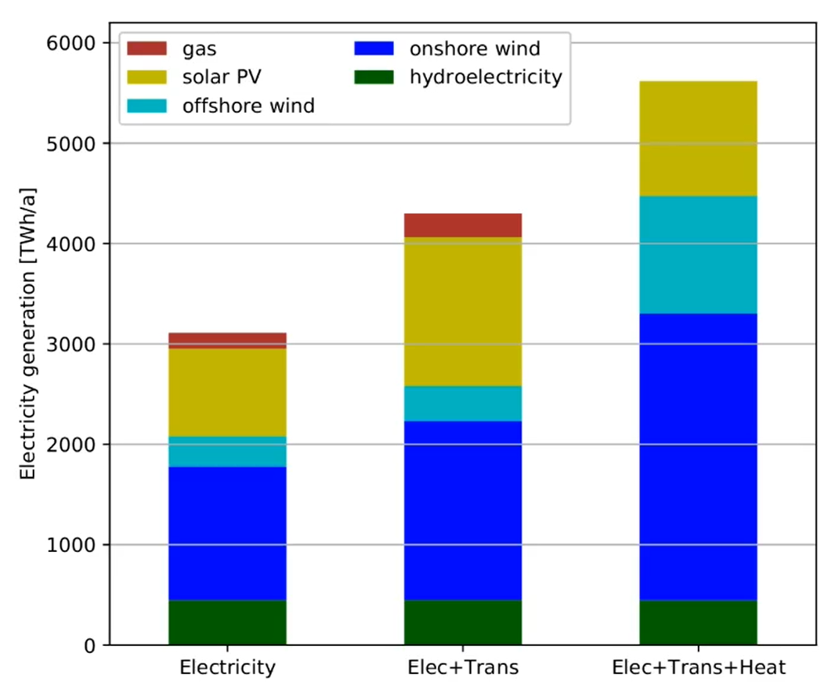
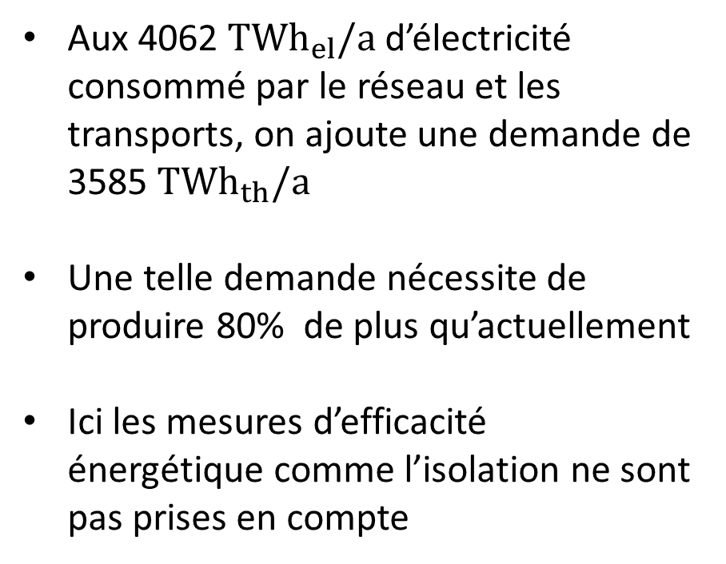
Couplage Elec + Transport + Chaleur
Aux 4062 ${TWh}_{el}/a$ d’électricité consommé par le réseau et les transports, on ajoute une demande de 3585 ${TWh}_{th}/a$
Une telle demande nécessite de produire 80% de plus qu’actuellement
Ici les mesures d’efficacité énergétique comme l’isolation ne sont pas prises en compte

Slide 41
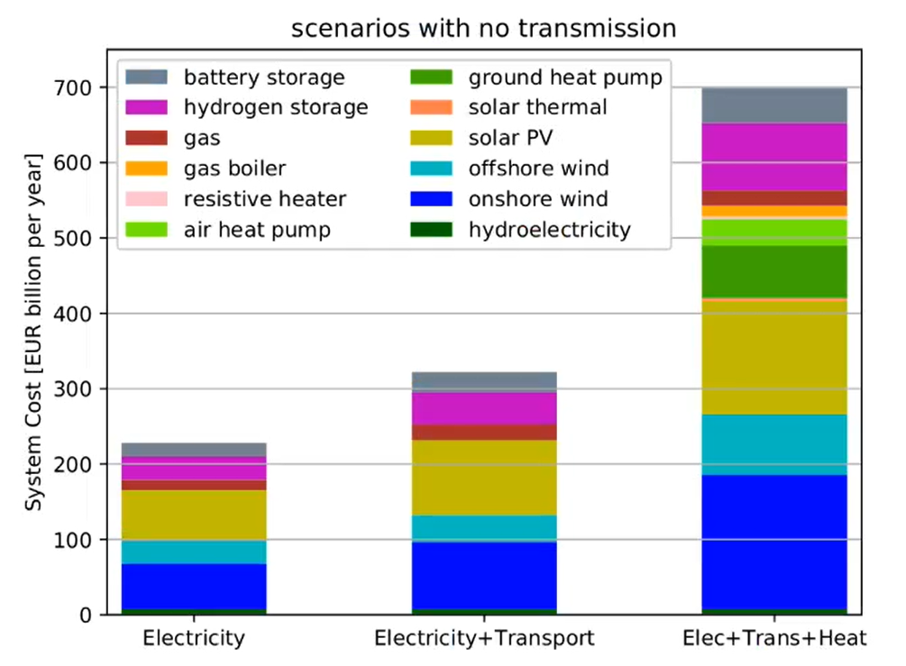
Couplage Elec + Transport + Chaleur
Le cout grimpe de 117% pour couvrir toutes les nouvelles infrastructures
Augmentation de capacités de production pour alimenter les pompes à chaleurs
Les semaines d’hiver sans vent ni solaire, avec une forte demande de chaleur et des COP faibles requiert des chaudières à gaz en back-up (ce qui implique qu’il reste moins de back-up flexible pour les autres secteurs)

Slide 42
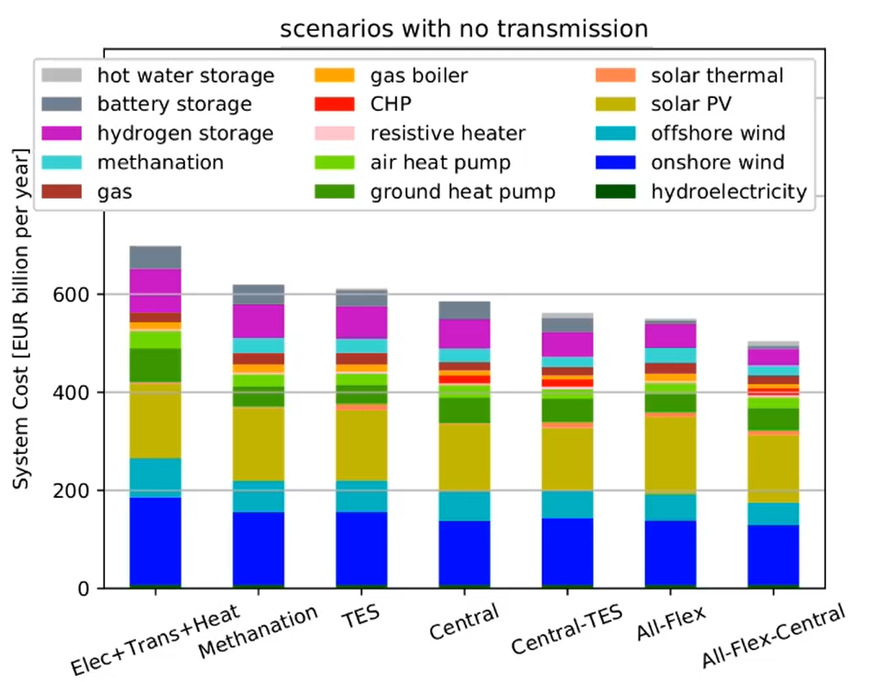
Couplage Elec + Transport + Chaleur avec FLEX
En activant successivement les couplages et les flexibilités, le coût du système peut réduire de 28%. Ca implique:
Méthanation (peut être utilisé dans les turbines à gaz/cogénération/chaudière)
Des solutions centralisés (réseau de chaleur et cogénération)
Du stockage de chaleur (TES)
+ la flexibilité du secteur des transports

Slide 43
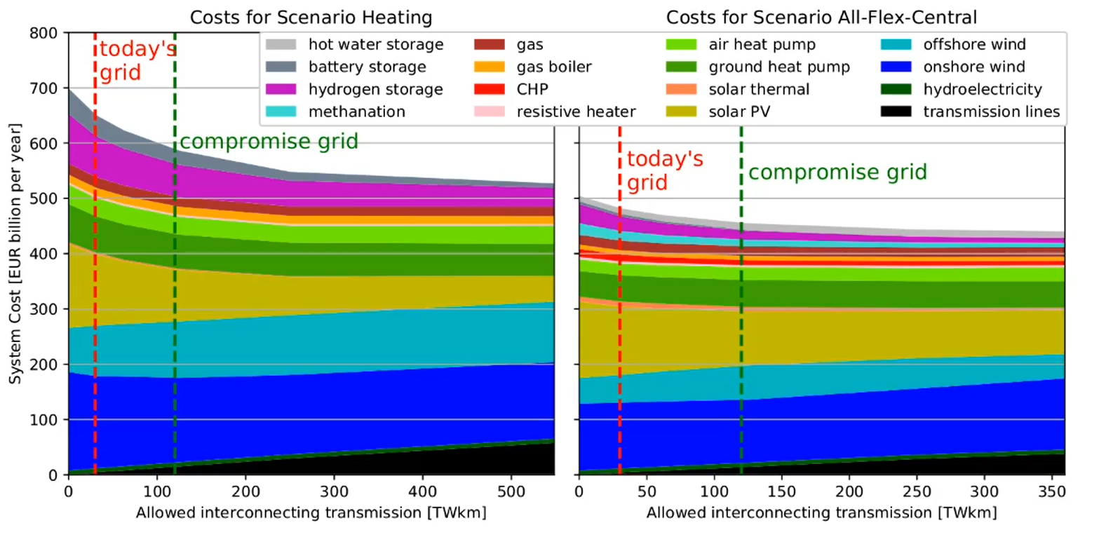
Couplage FLEX + interconnections
Le bénéfice des interconnections est plus faible lorsque toutes les flexibilités sont déjà activées dans chaque pays (gisement d’arbitrage limité)

Slide 44
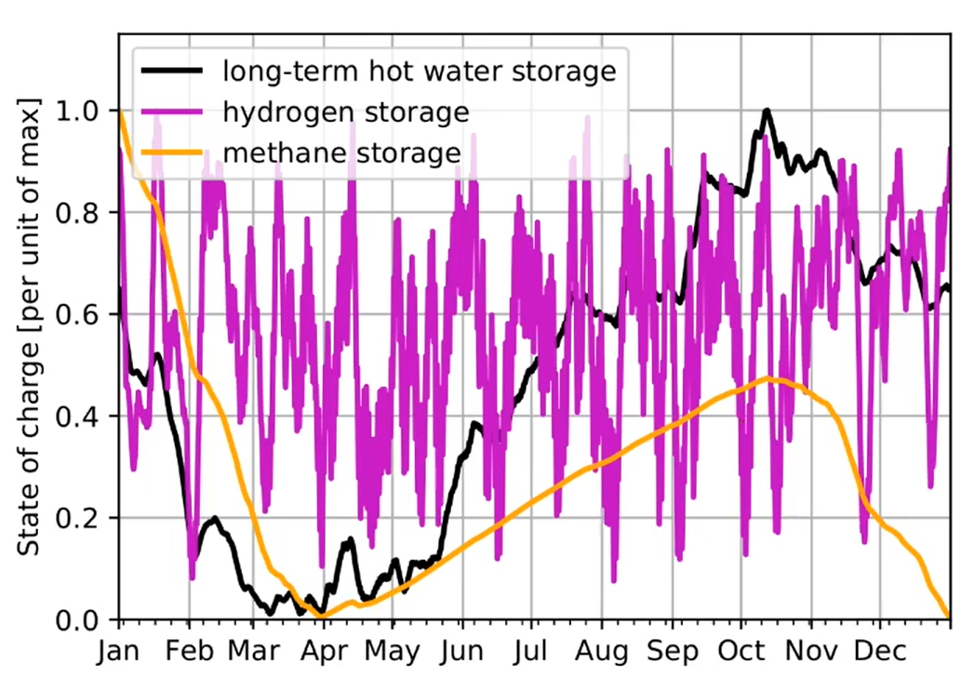
Stockage

Slide 45
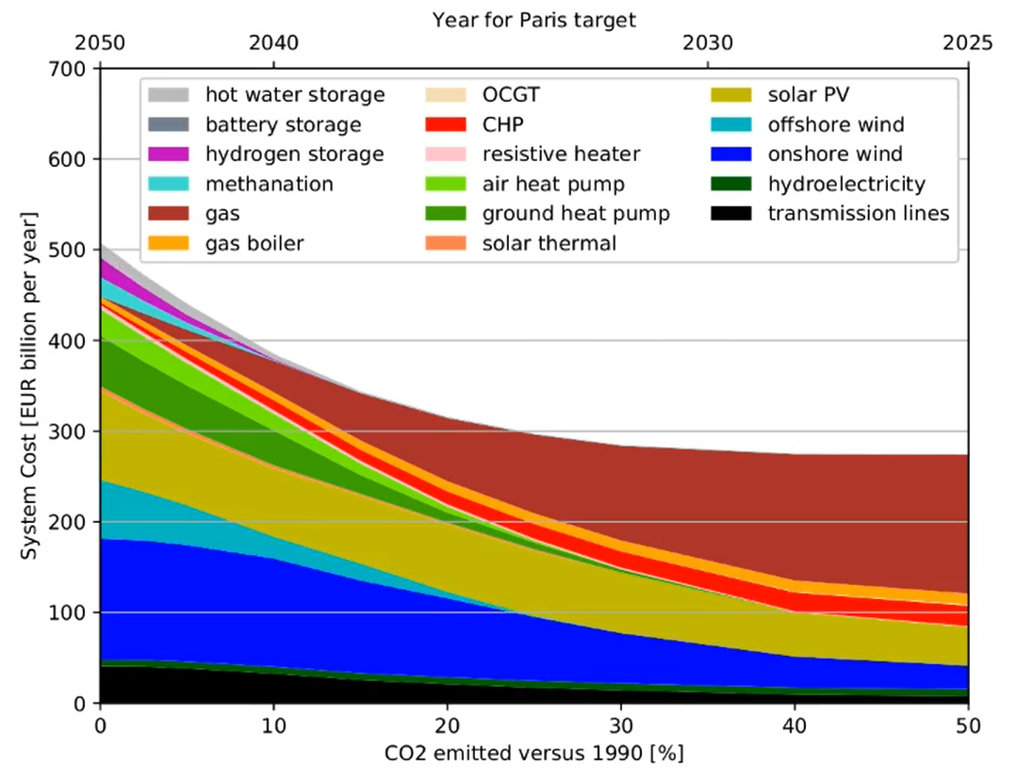
Planning
Dans une configuration de multi-horizon:
Les secteurs de l’électricité et des transports sont d’abord décarbonés
L’expansion des capacités de transmissions deviennent importantes à partir de 30% de réduction (le vent et la baisse du gaz)
La transformation du secteur de la chaleur résidentielle commence plus tard, au dessous de 20%
Le P2G arrive sous 10%, pour remplacer le gaz naturel

